Slide 1

ĐẠI HỌC BÁCH KHOA – ĐẠI HỌC ĐÀ NẴNG
KHOA CÔNG NGHỆ THÔNG TIN
Môn học
CSES
Giảng Viên: Phạm Minh Tuấn

Slide 2
Bài 3: Sắp xếp và tìm kiếm
Lý thuyết về sắp xếp
Sắp xếp trong C++
Tìm kiếm nhị phân

Slide 3


Lý thuyết về sắp xếp
Sắp xếp là 1 thuật toán quan trọng để giải quyết rất nhiều bài toán với đọ phức tạp là O(nlogn)
Bài toán:
Cho 1 mảng gồm n phần tử, hãy sắp xếp nó theo thứ tự từ nhỏ đến lớn.
Ví dụ:
Input
Ouput

Slide 4
Thuật toán O(n²)
Bubble sort (Sắp xếp nổi bọt)
Ý tưởng:
Cũng như việc lọc dầu. Khi ta đun nóng dầu thô, các chất nặng chìm xuống dưới và chất nhẹ sẽ nổi lên trên.
Việc đẩy các giá trị lớn xuống dưới gồm n lượt, lượt thứ i sẽ:
Bắt đầu từ vị trí thứ i trong mảng, nếu giá trị đó lớn hơn vị trí kế tiếp thì hoán đổi với nó,
sau đó tiếp tục nhìn các vị trí tiếp theo i+1, i+2,…n-1 để xem có hoán đổi nữa hay không.

Slide 5
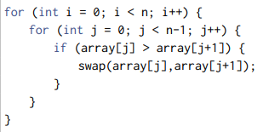

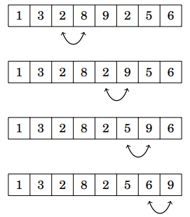
Thuật toán O(n²)
Bubble sort
Ví dụ:
Lượt thứ nhất

Slide 6
Thuật toán O(nlogn)
Có nhiều thuật toán trong đó có thể kể tới là merge sort
merge sort sắp xếp bảng con arr[a…b] như sau
Nếu a=b, không làm gì cả vì nó đã được sắp xếp
Tính vị trí chính giữa k = (a+ b)/2
Sắp xếp đệ quy mảng con arr[a…k]
Sắp xếp đệ quy mảng con arr[k+1…b]
Hợp nhất 2 mảng con arr[a…k] và arr[k+1…b] đã sắp xếp thành mảng arr[a…b] đã sắp xếp.

Slide 7




Ví dụ merge sort
Cho mảng
Chia thành 2 mảng
Sắp xếp 2 mảng con
Hợp nhất

Slide 8
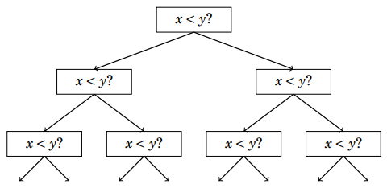
Giới hạn độ phức tạp khi sắp xếp
Liệu có thuật toán sắp xếp nào có độ phức tạp tốt hơn O(nlogn) không?
Nếu chúng ta sử dụng thuật toán mà có sự so sánh của 2 phần tử trong mảng

Slide 9

Giới hạn độ phức tạp khi sắp xếp
Nếu x<y thì thực hiện tiến trình bên trái, ngược lại thì thực hiện bên phải
Vậy có n! cách để thực hiện
Hay nói cách khác giới hạn là O(nlogn)

Slide 10
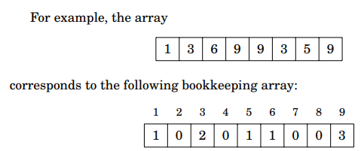
Counting sort
Nếu không sử dụng so sánh thì có phương pháp Counting sort với độ thức tap O(n). Tuy nhiên chỉ áp dụng khi độ lớn của các phần tử không quá c là 1 số nhỏ.

Slide 11



Sắp xếp trong C++
C++ cung cấp cho ta hàm sort
Ví du:
Sắp xếp vector
Sắp xếp mảng
Sắp xếp chuỗi

Slide 12
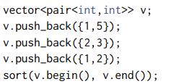
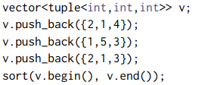
Toán tử so sánh
Đôi khi, trong quá trình sắp sếp, ta có 2 hoặc 3 thông tin ứng với từng phần tử. Ví dụ cho danh sách Họ và Tên của sinh viên, sắp xếp theo tên, nếu tên như nhau thì sắp xếp theo họ.
Ta có thể sử dụng pair hoặc tuple để thực hiện việc này.

Slide 13
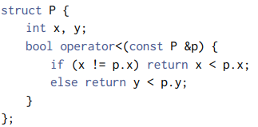

Toán tử so sánh
Hoặc có thể tự tạo structs và định nghĩa hàm so sánh để thực hiện việc sắp xếp theo ý đồ của mình.
Cách 1
Cách 2

Slide 14
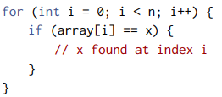
Tìm kiếm
Để tìm kiếm 1 phần tử nào đó trong mảng, ta có thể sử dụng vòng lặp for như sau:
Độ phức tạp: O(n) không phù hợp với nhiều bài toán dòi hỏi thời gian thực thi ngắn.

Slide 15
Tìm kiếm nhị phân 1
Ở mỗi bước trong quá trình tìm kiếm, thuật toán sẽ kiểm tra phần tử ở giữa của vùng đang xét.
Nếu phần tử giữa đó chính là phần tử mà chúng ta đang tìm kiếm, quá trình tìm kiếm kết thúc.
Ngược lại, nếu phần tử giữa không phải là phần tử cần tìm, thuật toán sẽ tiếp tục tìm kiếm bằng cách chia vùng đang xét thành hai phần bên trái và bên phải của phần tử giữa.
Quá trình này tiếp tục đệ quy cho đến khi phần tử mục tiêu được tìm thấy hoặc không còn phần tử nào để kiểm tra.

Slide 16
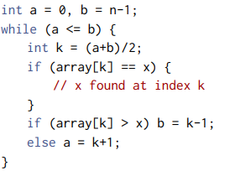
Tìm kiếm nhị phân 1(tt)
Độ phức tạp thuật toán là O(logn) với điều kiện mảng array được sắp xếp trước

Slide 17
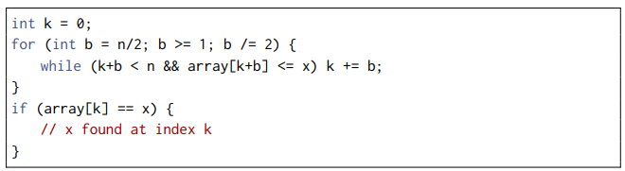
Tìm kiếm nhị phân 2
Ta có thể cải tiến thuật toán 1 để chạy nhanh hơn bằng cách tìm index với vòng lặp for
Lưu ý, array ta cũng có thể thay bằng 1 hàm f(x) không giảm tùy theo bài toán.

Slide 18
Các hàm trong C++
lower_bound(arr,arr+n,x)
Trả về con trỏ đầu tiên trong mảng với giá trị ít nhất là x
upper_bound(arr,arr+n, x)
Trả về con trỏ đầu tiên trong mảng với giá trị lớn hơn x
equal_range(arr,arr+n,x)
Trả về cả 2 con trỏ như trên.

Slide 19
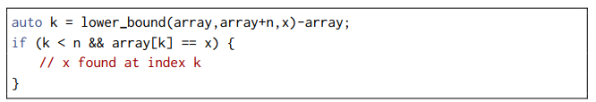


Ví dụ
Tìm index đầu tiên có giá trị bằng x:
Đếm số lượng các giá trị bằng x:

Slide 20
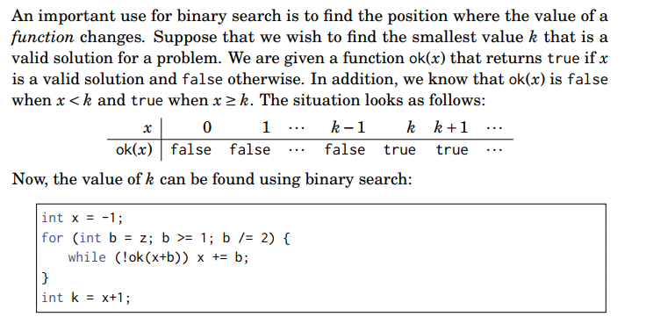
Ví dụ 2

Slide 21
Bài Tập

